Slide 1


Journal Club 2024
Differential Participation, a Potential Cause of Spurious Associations in Observational Cohorts in Environmental Epidemiology
Epidemiology • Volume 35, Number 2, March 2024
Ebrahim Varjavand
varjavandoffical@gmail.com

Slide 2
مـحتوا
خـلاصـه
1
مقـدمـه
2
روش
3
نـتایـج
4
بـحـث
5

Slide 3
خـلاصـه
اهمیت مشارکت ناهمگون در کوهورت های مشاهده ای
دلایل مشارکت ناهمگون در کوهورت های مشاهده ای
بررسی نکات کلیدی برای ارزیابی مشارکت ناهمگون
نمودارهای علی برای توصیف دو مکانیسم سوگیری
مثال واقعی کوهورت پیمایش سلامت جامعه کانادا برای نشان‌دادن سوگیری به دلیل مشارکت ناهمگون
اجرای یک دورهWashout برای کاهش سوگیری
سناریوهای شبیه‌سازی برای دو مکانیسم ایجاد سوگیری و سودمندی روش Washout
Notes:
باعث برآورد‌های دارای سوگیری یا حتی معکوس می شود.
فقط کسانی که تا شروع پیگیری زنده مانده‌اند و قبل از ثبت‌نام از سلامت کافی برخوردار بودند، شرکت می کنند، و بسیاری از مواجهه‌های محیطی در جمعیت هدف شایع است و از طریق عواملی مانند جغرافیا یا ضعف با مشارکت مرتبط است.

Slide 4
مـحتوا
خـلاصـه
1
مقـدمـه
2
روش
3
نـتایـج
4
بـحـث
5

Slide 5
مقـدمـه
اهمیت مطالعات کوهورت مشاهده‌ای
دلیل وجود رابطه‌های کاذب در این مطالعات
عوامل ایجاد مشارکت ناهمگون:
افراد مورد نظر (subjects) در جمعیت هدف
1- مشارکت را انتخاب نمی‌کنند (پاسخ نمی‌دهند) یا
2- قبل از شروع پیگیری، پیامد موردنظر را دارند و بنابراین واجد شرایط نیستند
Notes:
شواهد اپیدمیولوژیک در مورد اثرات بهداشتی مواجهه طولانی‌مدت با آلودگی هوا و سایر مواجهه‌های محیطی از این طریق بدست می آید.
به دلیل اختلاف بین جمعیت مورد مطالعه و جمعیت هدف.
یکی از دلایل این اختلاف مشارکت ناهمگون است.

Slide 6
مقـدمـه
از آن جایی که ثبت نام در بیشتر کوهورت ها:
فقط از افراد فاقد پیامد موردنظر (بر اساس طرح)
و یا به‌اندازه کافی سالم برای شرکت (در عمل)
لذا پیامد عموماً با:
احتمال مشارکت به طور مستقیم
یا از طریق عوامل خطر مشترک
مرتبط است.

Slide 7
مـحتوا
خـلاصـه
1
مقـدمـه
2
روش
3
نـتایـج
4
بـحـث
5

Slide 8
نکات کلیدی در ارزیابی و محاسبه مشارکت های ناهمگون | نکات کلیدی در ارزیابی و محاسبه مشارکت های ناهمگون
سوال ها | تحلیل ها/ ارزیابی های اکتشافی
1- جمعیت هدف چیست؟ | بر اساس سوال تحقیق مشخص می شود
2- آیا مشارکت ناهمگون وجود دارد؟ (اختلاف بین کوهورت و جمعیت هدف) | 2.1 نمودارهای علی را بر اساس دانش موضوعی ترسیم کنید و ارزیابی کنید که آیا مشارکت یک مسیر غیر مستقیم را بر اساس نمودارهای علی ایجاد می کند یا خیر.
 | 2.2 ارزیابی کنید تا چه حد توزیع مواجهه و پیامد در کوهورت مطالعاتی از توزیع‌های مورد انتظار در جمعیت هدف انحراف دارند (می‌توانند بر حضور مشارکت ناهمگون اشاره کند اما عدم حضور مشارکت ناهمگون را نمی تواند تأیید ‌کند).
 | 2.3 محاسبه برآورد‌های اثر متغیر زمانی مانند منحنی‌های بقا تعدیل شده و ارزیابی این که آیا هر اختلاف مشاهده‌شده در برآورد های اثر در طول زمان با دانش موضوعی سازگار است یا خیر.
3- نحوه محاسبه سوگیری ناشی از مشارکت ناهمگون در برآوردهای اثر | 3.1 با داده‌های اضافی از غیرشرکت‌کنندگان، از وزن‌دهی احتمال معکوس در مدل‌های مشارکت (یا انتخاب) استفاده کنید.
 | 3.2 با داده‌های اضافی از تمام عوامل خطرمشترک با مشارکت و پیامد، آن‌ها را با استفاده از هر روشی کنترل کنید.
 | 3.3 بدون داده‌های اضافی، یک روشWash Out را اجرا کنید که چند سال ابتدایی پیگیری را حذف می‌کند. یک تحلیل خام شامل همه سال های پیگیری ممکن است در ابتدا انجام شود تا به شناسایی سال هایی که باید حذف شوند کمک کند.
روش
نحوه ارزیابی و محاسبه مشارکت ناهمگون
Notes:
فهرستی از نکات کلیدی در ارزیابی و محاسبه مشارکت ناهمگون

Slide 9
روش
نحوه ارزیابی و محاسبه مشارکت ناهمگون
ادامه
نکات کلیدی در ارزیابی و محاسبه مشارکت های ناهمگون | نکات کلیدی در ارزیابی و محاسبه مشارکت های ناهمگون
سوال ها | تحلیل ها/ ارزیابی های اکتشافی
1- جمعیت هدف چیست؟ | بر اساس سوال تحقیق مشخص می شود
Notes:
برای ارزیابی اینکه آیا selection bias در یک کوهورت مشاهده‌ای وجود دارد، باید جامعه هدف را مشخص کنیم که باید بر اساس سؤال موردنظر تحقیق باشد.
در این مقاله، فرض شده است که جمعیت هدف، جمعیتی عاری از پیامد در شروع کوهورت است.

Slide 10
روش
نحوه ارزیابی و محاسبه مشارکت ناهمگون
ادامه
نکات کلیدی در ارزیابی و محاسبه مشارکت های ناهمگون | نکات کلیدی در ارزیابی و محاسبه مشارکت های ناهمگون
سوال ها | تحلیل ها/ ارزیابی های اکتشافی
2- آیا مشارکت ناهمگون وجود دارد؟ (اختلاف بین کوهورت و جمعیت هدف) | 2.1 نمودارهای علی را بر اساس دانش موضوعی ترسیم کنید و ارزیابی کنید که آیا مشارکت یک مسیر غیر مستقیم را بر اساس نمودارهای علی ایجاد می کند یا خیر.
 | 2.2 ارزیابی کنید تا چه حد توزیع مواجهه و پیامد در کوهورت مطالعاتی از توزیع‌های مورد انتظار در جمعیت هدف انحراف دارند (می‌توانند بر حضور مشارکت ناهمگون اشاره کند اما عدم حضور مشارکت ناهمگون را نمی تواند تأیید ‌کند).
 | 2.3 محاسبه برآورد‌های اثر متغیر با زمان مانند منحنی‌های بقا تعدیل شده و ارزیابی این که آیا هر اختلاف مشاهده‌شده در برآورد های اثر در طول زمان با دانش موضوعی سازگار است یا خیر.
Notes:
باید ارزیابی کنیم که بر اساس دانش ما از رابطه مواجهه، پیامد و دلایل بالقوه عدم مشارکت آیا ممکنه مشارکت ناهمگون بین جمعیت مطالعه و جمعیت هدف وجود داشته باشد (سؤال 2)
توصیف دو مکانیسم که از طریق آن‌ها سوگیری مشارکت ناهمگون می‌تواند رخ دهد (ارزیابی 2.1 )
هر دو مکانیسم به این واقعیت بستگی دارد که فقط کسانی که تا شروع پیگیری زنده مانده اند و قبل از ثبت‌نام به‌اندازه کافی سالم بوده اند می‌توانند ثبت‌نام کنند.

Slide 11
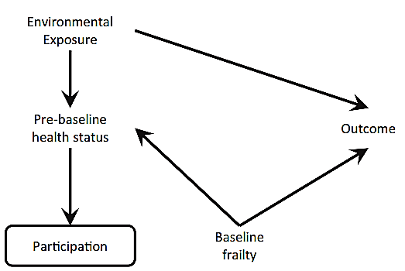
روش
نحوه ارزیابی و محاسبه مشارکت ناهمگون
مکانیسم مبتنی بر ضعف
Notes:
وضعیت سلامت اولیه، احتمال شرکت در مطالعه را تعیین می‌کند.
چون بسیاری از مواجهه‌های محیطی در جمعیت هدف شایع هستند و بر احتمال زنده‌ماندن یا فاقد پیامد بودن اثر می‌گذارد، پس انتظار داریم تا زمانی که مواجهه محیطی بر وضعیت سلامتی اولیه اثر علّی داشته باشد، و یک عامل خطر مشترک اندازه‌گیری نشده بین وضعیت سلامت اولیه و احتمال داشتن پیامد در طول پیگیری وجود داشته باشد سوگیری مشارکت ناهمگون دیده شود.

Slide 12
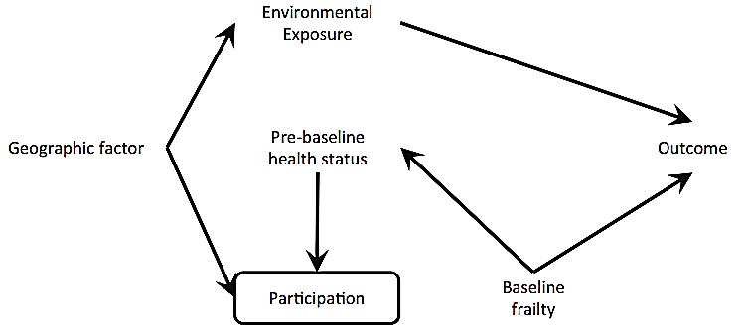
روش
نحوه ارزیابی و محاسبه مشارکت ناهمگون
مکانیسم مبتنی بر عوامل جغرافیایی
Notes:
حتی اگر مواجهه محیطی بر وضعیت سلامتی اولیه اثری نداشته باشد، مشارکت می‌تواند از طریق عوامل جغرافیایی با ‌مواجهه مرتبط باشد.
عوامل جغرافیایی ذاتاً بر طرح نمونه گیری اثر می گذارد.
مثلا در یک پیمایش باهدف مطالعه جمعیت عمومی ممکن است به دلایلی از شرکت‌کنندگان بیشتری از منطقه شهری نمونه‌برداری شود، درحالی‌که شهرنشینی با مواجهه بیشتر محیطی مانند آلودگی هوا همراه است.
این مکانیسم حتی زمانی که مواجهه محیطی موردنظر به‌جای شایع بودن، جدید باشد وجود خواهد داشت.
هر دو مکانیسم می‌توانند با هم در یک کوهورت وجود داشته باشند.
رابطه بین مواجهه و پیامد مشاهده شده در کوهورت هایی که تحت‌اثر یکی یا هر دو مکانیسم قرار گرفته‌اند، می‌تواند اثر واقعی در جمعیت هدف را کاهش یا حتی معکوس کند.

Slide 13
روش
نحوه ارزیابی و محاسبه مشارکت ناهمگون
ادامه
نکات کلیدی در ارزیابی و محاسبه مشارکت های ناهمگون | نکات کلیدی در ارزیابی و محاسبه مشارکت های ناهمگون
سوال ها | تحلیل ها / ارزیابی های اکتشافی
2- آیا مشارکت ناهمگون وجود دارد؟ (اختلاف بین کوهورت و جمعیت هدف) | 2.2 ارزیابی کنید تا چه حد توزیع مواجهه و پیامد در کوهورت مطالعاتی از توزیع‌های مورد انتظار در جمعیت هدف انحراف دارند (می‌توانند بر حضور مشارکت ناهمگون اشاره کند اما عدم حضور مشارکت ناهمگون را نمی تواند تأیید ‌کند).
Notes:
عدم برابری در توزیع مواجهه و پیامد بین شرکت‌کنندگان و غیر شرکت‌کنندگان یا بین جمعیت مطالعه و جمعیت هدف ممکن است اشاره به مشارکت ناهمگون داشته باشد (ارزیابی 2.2)
بااین‌حال، عدم وجود نابرابری امکان مشارکت ناهمگون و رابطه کاذب مواجهه - پیامد را رد نمی‌کند.

Slide 14
روش
نحوه ارزیابی و محاسبه مشارکت ناهمگون
ادامه
نکات کلیدی در ارزیابی و محاسبه مشارکت های ناهمگون | نکات کلیدی در ارزیابی و محاسبه مشارکت های ناهمگون
سوال ها | تحلیل ها / ارزیابی های اکتشافی
2- آیا مشارکت ناهمگون وجود دارد؟ (اختلاف بین کوهورت و جمعیت هدف) | 2.3 محاسبه برآورد‌های اثر متغیر زمانی مانند منحنی‌های بقا تعدیل شده و ارزیابی این که آیا هر اختلاف مشاهده‌شده در برآورد های اثر در طول زمان با دانش موضوعی سازگار است یا خیر.
Notes:
به عنوان یک مرحله تکمیلی
برآورد‌های اثر متغیر زمانی مثلا با منحنی‌های بقای تعدیل‌شده می‌تواند به شناسایی مشارکت ناهمگون کمک کند، به گونه ای که اجازه می‌دهد اثر در طول زمان تغییر کند، و اثرات متناقض در ابتدای پیگیری ممکن است مشارکت ناهمگون را نشان دهد.

Slide 15
روش
نحوه ارزیابی و محاسبه مشارکت ناهمگون
ادامه
نکات کلیدی در ارزیابی و محاسبه مشارکت های ناهمگون | نکات کلیدی در ارزیابی و محاسبه مشارکت های ناهمگون
سوال ها | تحلیل ها/ ارزیابی های اکتشافی
3- نحوه محاسبه سوگیری ناشی از مشارکت ناهمگون در برآوردهای اثر | 3.1 با داده‌های اضافی از غیرشرکت‌کنندگان، از وزن‌دهی احتمال معکوس در مدل‌های مشارکت (یا انتخاب) استفاده کنید.
Notes:
سعی بر این است از مشارکت ناهمگون به طور ایده آل در مرحله طراحی مطالعه جلوگیری ‌شود، اما می‌توان آن را از طریق روش‌های آماری در مرحله تحلیلی نیز کنترل کرد.
مثلا اگر اطلاعات اضافی در مورد افرادی که شرکت نمی‌کنند داشته باشیم، می‌توانیم از وزن‌دهی احتمال معکوس برای ایجاد یک جامعه کاذب که تحت مشارکت ناهمگون قرار نگرفته است استفاده کنیم.

Slide 16
روش
نحوه ارزیابی و محاسبه مشارکت ناهمگون
ادامه
نکات کلیدی در ارزیابی و محاسبه مشارکت های ناهمگون | نکات کلیدی در ارزیابی و محاسبه مشارکت های ناهمگون
سوال ها | تحلیل ها/ ارزیابی های اکتشافی
3- نحوه محاسبه سوگیری ناشی از مشارکت ناهمگون در برآوردهای اثر | 3.2 با داده‌های اضافی از تمام عوامل خطرمشترک با مشارکت و پیامد، آن‌ها را با استفاده از هر روشی کنترل کنید.
Notes:
اگر اطلاعاتی در مورد همه عوامل خطر مشترک با وضعیت سلامتی اولیه و پیامد داشتیم، می‌توانیم آنها را در مدل‌های اپیدمیولوژیک برای حذف یا کاهش سوگیری کنترل کنیم.

Slide 17
روش
نحوه ارزیابی و محاسبه مشارکت ناهمگون
ادامه
نکات کلیدی در ارزیابی و محاسبه مشارکت های ناهمگون | نکات کلیدی در ارزیابی و محاسبه مشارکت های ناهمگون
سوال ها | تحلیل ها/ ارزیابی های اکتشافی
3- نحوه محاسبه سوگیری ناشی از مشارکت ناهمگون در برآوردهای اثر | 3.3 بدون داده‌های اضافی، یک روشWash Out را اجرا کنید که چند سال ابتدایی پیگیری را حذف می‌کند. یک تحلیل خام شامل همه سال های پیگیری ممکن است در ابتدا انجام شود تا به شناسایی سال هایی که باید حذف شوند کمک کند.
Notes:
اگر داده‌های اضافی مورد نیاز قبل از فاز تحلیل جمع آوری نشده باشد، سوگیری را نمی توان برطرف کرد.
روشWashout (با حذف داده ها از چند سال اول پیگیری) به‌عنوان راه‌حل ممکن پیشنهاد می شود.
زیرا افراد با ضعف اولیه بالا یا در طول دوره Washout جان خود را از دست می‌دهند یا بهبود می‌یابند و جمعیت موردمطالعه باقی‌مانده بهتر می‌توانند جمعیت هدف را تقریب بزند.
دوره‌ای که باید حذف شود را می‌توان با شناسایی نقطه عطف در منحنی‌های بقای تعدیل‌شده تحلیل خام (شامل همه سال‌های پیگیری) تعیین کرد.

Slide 18
روش
ویژگی های CCHS
داده های جمع آوری شده برای این کوهورت
هدف انجام این کوهورت گذشته نگر در سال 2023
محدود کردن شرکت کنندگان به افراد سالم از جمعیت عمومی (سوگیری مبتنی بر ضعف)
سوگیری مبتنی بر عامل جغرافیایی در این کوهورت
برآورد منحنی بقای تعدیل شده
انجام یک تحلیل خام برای ارزیابی فواید مداخله فرضی
اعمال روش Washout
مثال واقعی
پیمایش سلامت جامعه کانادا (CCHS)
Notes:
یک کوهورت گذشته نگر با استفاده از داده هایCCHS برای نشان دادن رابطه‌های متناقض و اثر روشWashout در محاسبه سوگیری
CCHS یک بررسی مقطعی از جمعیت عمومی کانادا با چرخه‌های ثبت‌نام متعدد که در اینجا، از داده‌های چرخه ثبت‌نام 2000/2001 استفاده شد.
داده‌های مربوط به آمار حیاتی شرکت‌کنندگان، مواجهه سالانه با PM_{2.5}، و سایرcovariate ها از تاریخ آغاز کوهورت تا 31 دسامبر 2014 (پایان پیگیری) جمع آوری شد.
در سال 2023، هدف ارزیابی اثربخشی مداخله فرضی بر مواجهه طولانی‌مدت با PM_{2.5} در این مثال واقعی از طریق مقایسه منحنی‌های بقای تعدیل‌شده است.
با هدف مطالعه جمعیت عمومی، شرکت درCCHS داوطلبانه و پاسخ کامل مستلزم شرکت در یک مصاحبه حضوری یا تلفنی بود که ذاتاً شرکت‌کنندگان را به افراد سالم‌تر از جمعیت عمومی محدود می‌کرد و ممکن است باعث مشارکت ناهمگون مبتنی بر ضعف شده باشد.
این کوهورت از مناطق سالم برای نمونه‌گیری (نمونه‌گیری بیش از حد از جوامع روستایی) استفاده کرد که ممکن است باعث مشارکت ناهمگون مبتنی برعامل جغرافیایی شود.
برای برآورد منحنی بقای تعدیل شده یک تحلیل خام بدون در نظر گرفتن پتناسیل مشارکت ناهمگون با استفاده از 10 سال داده‌های پیگیری از 2000/2001 تا 2010 انجام شد. برای صرفه جویی در زمان محاسبات، از تمام 14 سال پیگیری در تحلیل خام استفاده نشد.
در مرحله بعد، به‌عنوان رویکردی برای محاسبه مشارکت ناهمگون، روش Washout را با حذف مشاهدات در 4 سال اول پیگیری با به تأخیرانداختن ورود به کوهورت تا سال 2005، به دنبال تکرار تحلیل خام اعمال کردیم.

Slide 19
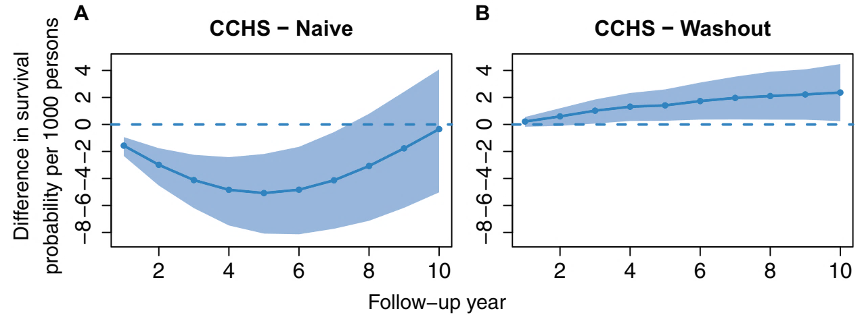
تفاوت در احتمال بقا در طول زمان در گروه CCHS
روش
مثال واقعی
پیمایش سلامت جامعه کانادا
ادامه
Notes:
به تعویق انداختن ورود کوهورتی تا سال 2005؛ زیرا اختلاف احتمال بقا در سال پنجم در تحلیل خام به نقطه عطف رسید که نشان می‌دهد سوگیری ناشی از انتخاب ناهمگون از آن نقطه زمانی به بعد ضعیف شده است.
حذف افراد بالای 79 سال در سال 2005 در آنالیزWashout برای اطمینان از اینکه همه شرکت‌کنندگان تا 10 سال یا تا زمان مرگ تحت پیگیری قرار می‌گیرند(سانسور افراد بالای 89 سال در داده ها پیمایش اصلی)
برای تسهیل مقایسه با روش‌های سنتی تحلیل بقا، تحلیل‌های خام و Washout با استفاده از مدل مخاطرات متناسب کاکس و مدل مخاطره افزایشی آلن با 3، 5 و 10 سال پیگیری تکرار شد.

Slide 20
روش
سناریوهای شبیه‌سازی
مراحل شبیه‌سازی:
(1) شبیه سازی یک full cohort از 100.000 نفر با 10 سال پیگیری و بدون مشارکت ناهمگون
(2) ایجاد یک observed cohort با 70٪ از افراد با بالاترین احتمال مشارکت در شروع
که تحت ‌تأثیر یا عامل جغرافیایی و یا وضعیت سلامت پیش از شروع بصورت جداگانه قرار می‌گیرد.
(3) 100 بار تکرار هر شبیه‌سازی
Notes:
(قبل از آغاز اسلاید)
برای نشان‌دادن تأثیر مکانیسم های سوگیری، شبیه سازی هایی را بر اساس نمودارهای علی انجام داده تا بررسی کنیم که چگونه این مکانیسم ها می توانند اثرات واقعی را کاهش داده یا معکوس کنند.
شبیه سازی ها برای انعکاس سناریوهای دنیای واقعی،با داده های بدست آمده از کوهورت CCHS طراحی شده اند.
فرض های اولیه: 1- اثر مستقیم هر دو مکانیسم سوگیری بر مرگ پس از 3 سال پیگیری صفر فرض شد.2- هیچ مخدوش گر اندازه‌گیری نشده ای بینPM2.5 و میرایی وجود ندارد.

Slide 21
روش
سناریوهای شبیه‌سازی
برای تخمین رابطه بین مواجهه و مرگ، همان تحلیل‌هایی که برای کوهورت CCHS انجام شد برایfull cohort شبیه‌سازی شده وobserved cohort به طور جداگانه تکرار شد:
حداکثر طول سال پیگیری در تحلیل خام 10 و در تحلیلWashout 7 سال
محاسبه سوگیری‌های مطلق از مدل آلن و سوگیری‌های نسبی از مدل کاکس
سوگیری مطلق : تخمین اثر درobserved cohort شبیه‌سازی‌شده منهای تخمین اثر درfull cohort شبیه‌سازی‌شده
سوگیری نسبی: سوگیری مطلق تقسیم بر تخمین اثر درfull cohort شبیه‌سازی‌شده
Notes:
تحلیل خام، مدل آلن و مدل کاکس با و بدون اعمال روش Washout.

Slide 22
مـحتوا
خـلاصـه
1
مقـدمـه
2
روش
3
نـتایـج
4
بـحـث
5

Slide 23
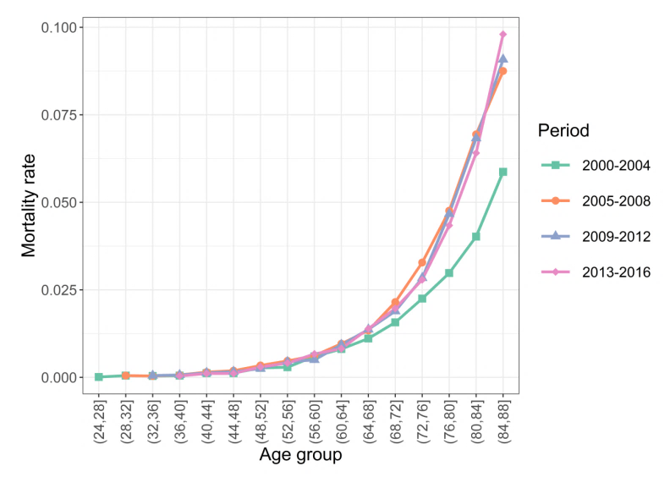
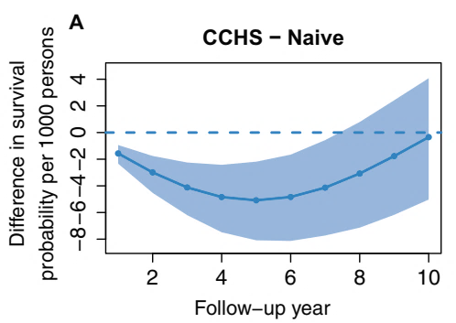
نـتایـج
Notes:
تحلیل خام کوهورتCCHS شامل یک کوهورت نهایی از 65470 نفر بود. که با استفاده از آن، مقادیر منفی را برای اختلاف در احتمال بقای سالانه در طول بیشتر سال‌های پیگیری پیدا کردیم که احتمال بقای بدتری را در جمعیت موردمطالعه پس از کاهش سطح PM2.5 نشان می‌دهد. این یافته در تضاد با اثر مضر مواجهه مزمن باPM2.5 بر میرایی است. علاوه بر این، ما میزان میرایی تجمعی پایینی را در چند سال اول پیگیری در تمام گروه‌های سنی مشاهده کردیم.

Slide 24
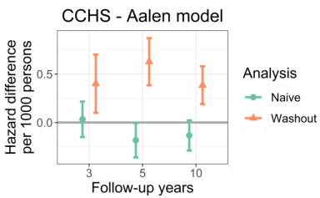
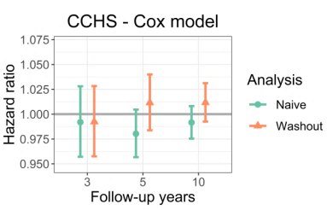
نـتایـج
ادامه
Notes:
در مدل آلن و مدل کاکس هم رابطه منفی یا صفر بین PM2.5 و میرایی در تمام دوره‌های پیگیری وجود داشت.

Slide 25
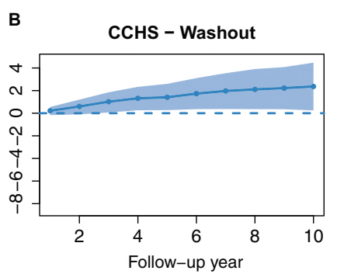
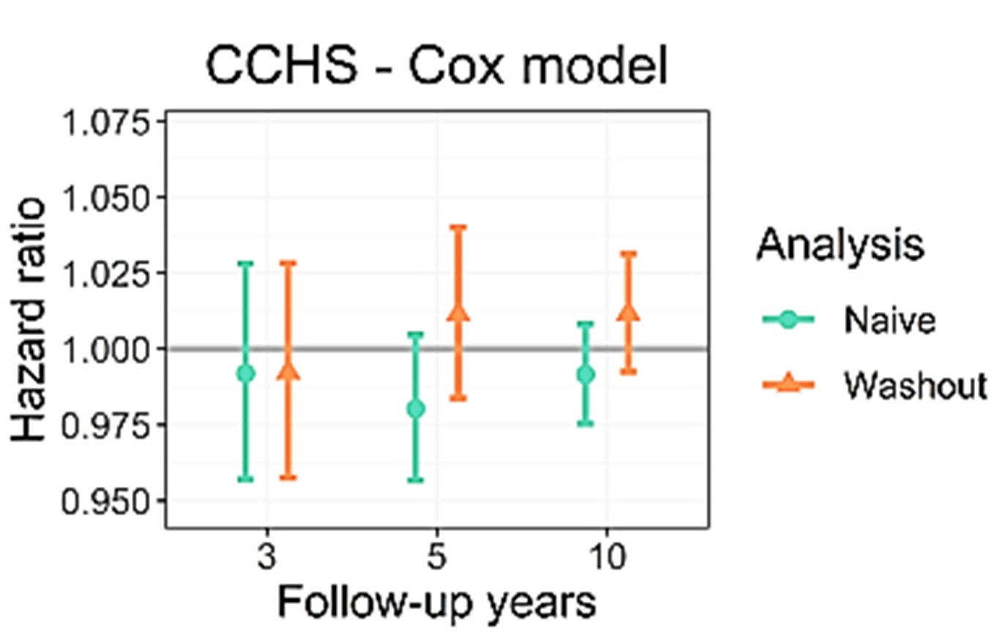
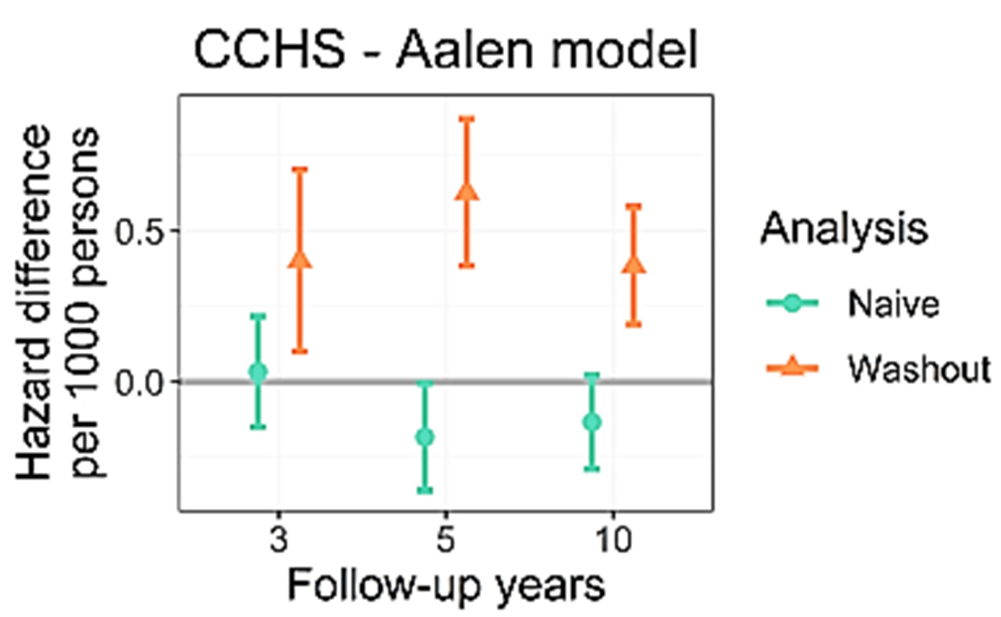
نـتایـج
ادامه
Difference in survival probability per 1000 persons
Notes:
پس از اعمال روش Washout در کوهورت CCHS، اندازه کوهورت به 62365 کاهش یافت.
تفاوت های تخمین زده شده در احتمال بقای سالانه در طول 10 سال پیگیری پس از اعمال تحلیلWashout مثبت بود که نشان دهنده اثر مفید کاهش PM _{2.5} بر میرایی بود.
این رابطه مثبت برای تمام دوره‌های پیگیری در مدل آلن هم مشاهده شد.
درحالی‌که این رابطه در مدل کاکس صفر بود.

Slide 26
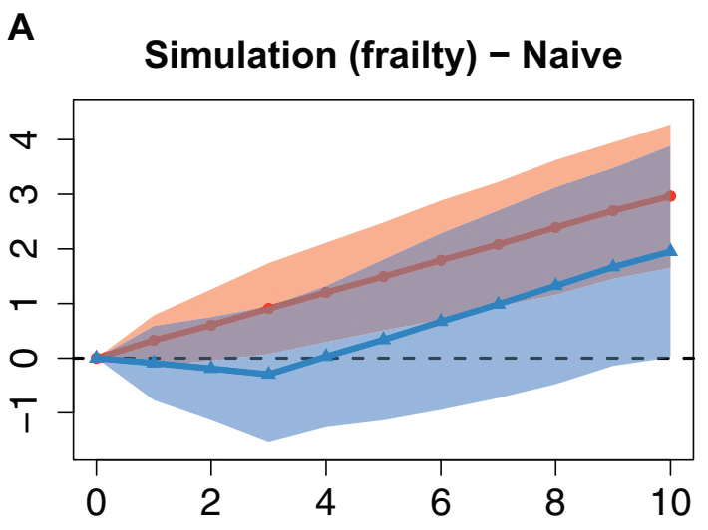
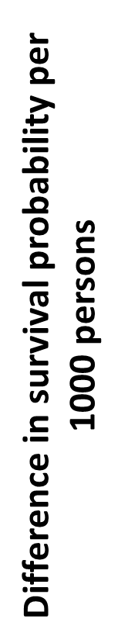
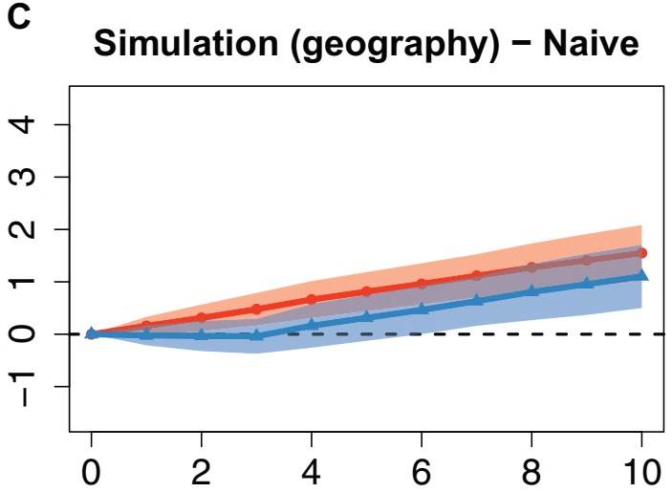


نـتایـج
ادامه
Notes:
مانند نتایج کوهورت CCHS، اختلاف‌های منفی در احتمال بقا تحت تأثیر هر دو مکانیسم سوگیری در observed cohort شبیه‌سازی بدون استفاده از روشWashout مشاهده شد، و اختلاف‌ها در سالهای بعدی پیگیری مثبت شد.
اختلاف در احتمال بقا در full cohort مثبت بود.

Slide 27
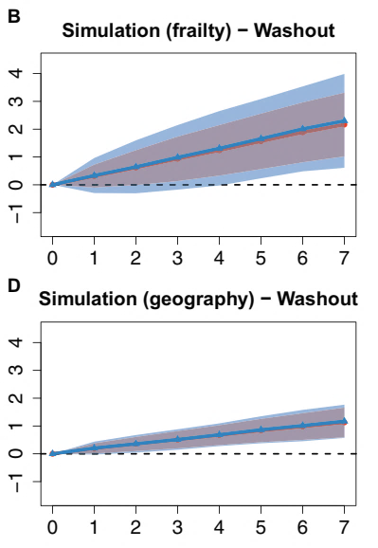
نـتایـج
ادامه
Notes:
تحلیلwashout در دو مکانیسم سوگیری پس از حذف 3 سال اول پیگیری

Slide 28
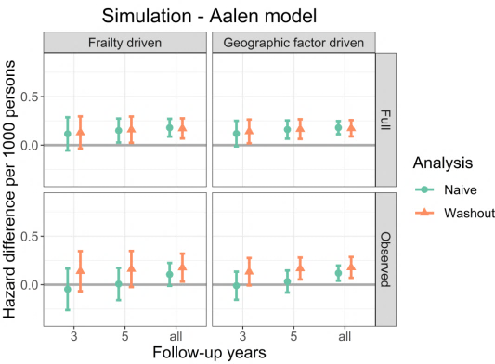
نـتایـج
ادامه
Notes:
در تحلیل شبیه‌سازی‌ها با استفاده از مدل‌های آلن و کاکس، در اکثر شبیه‌سازی‌های observed cohort با دوره‌های پیگیری کوتاه‌تر در تحلیل، رابطه صفر یا منفی بینPM_{2.5} و میرایی پیدا کردیم، درحالی‌که این رابطه در اکثر شبیه‌سازی‌های full cohortمثبت بود.

Slide 29
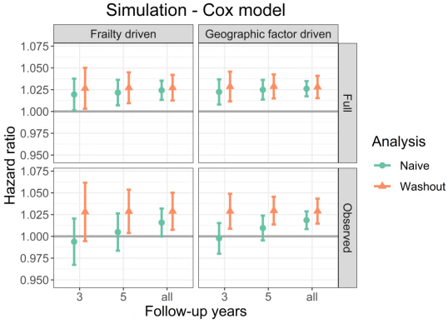
نـتایـج
ادامه

Slide 30
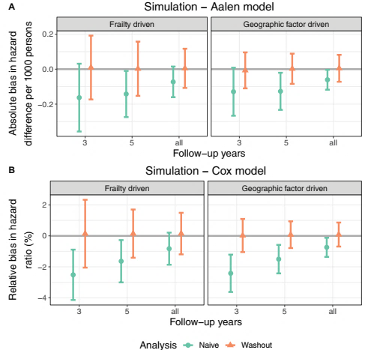
نـتایـج
ادامه
Notes:
سوگیری مطلق از مدل آلن و سوگیری نسبی از مدل کاکس زمانی که مشارکت ناهمگون وجود دارد، با و بدون اعمالWashout در تحلیل توسط مکانیسم سوگیری و زمان پیگیری

Slide 31
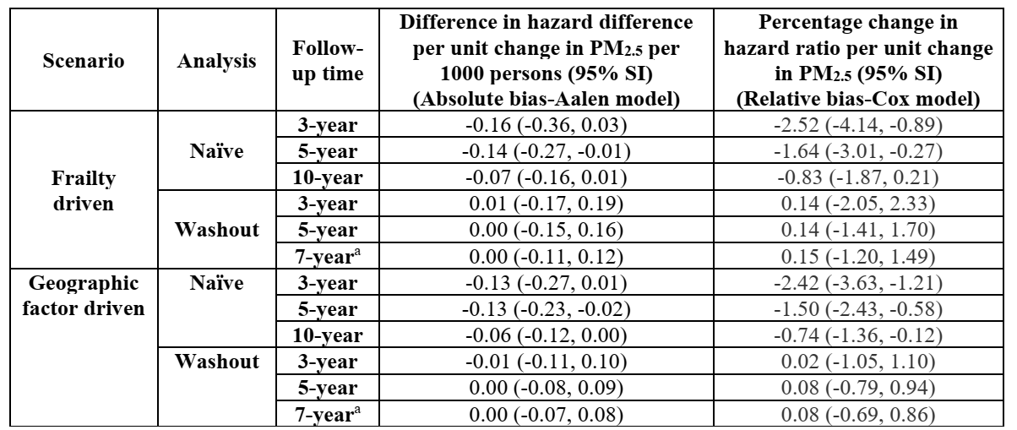
نـتایـج
ادامه
Notes:
سوگیری مطلق (تخمین اثر درobserved cohort شبیه‌سازی‌شده منهای تخمین اثر درfull cohort شبیه‌سازی‌شده) و سوگیری نسبی (سوگیری مطلق تقسیم بر تخمین اثر در full cohort شبیه‌سازی‌شده) زمانی که مشارکت ناهمگون با و بدون اعمالwashout در تحلیل توسط زمان پیگیری و مکانیسم‌های سوگیری وجود دارد. (نتایج عددی شکل 4).

Slide 32
مـحتوا
خـلاصـه
1
مقـدمـه
2
روش
3
نـتایـج
4
بـحـث
5

Slide 33
بـحـث
دلیل رخ دادن رابطه ی ساختگی یا حتی متناقض به دلیل مشارکت ناهمگون در تحقیقات ‌محیطی
وابسته بودن ساختارهای سوگیری به وضعیت سلامت اولیه
سوگیری از طریق مرگ یا تجربه پیامد مورد نظر قبل از شروع کوهورت
سوگیری از طریق بیماری (شدید تر از سوگیری از طریق مرگ است).
Notes:
چون کوهورت‌های بزرگی که در اصل برای مطالعه مواجهه‌های محیطی طراحی نشده‌اند، به طور فزاینده‌ای در تحقیقات ‌محیطی مورداستفاده قرار می‌گیرند، احتمال بیشتری برای رخ دادن رابطه ی ساختگی یا حتی متناقض به دلیل مشارکت ناهمگون وجود دارد.
هر دو ساختار سوگیری بر این واقعیت متکی هستند که احتمالاً وضعیت سلامت اولیه (مرگ/پیامد موردنظر یا بیماری) افراد در جمعیت هدف بر احتمال مشارکت آنها در کوهورت‌ها اثر می‌گذارد.
سوگیری از طریق مرگ یا تجربه پیامد موردنظر قبل از شروع کوهورت به دلیل ناهماهنگی در شروع مواجهه و شروع پیگیری که در ذات مطالعات مواجهه طولانی‌مدت/شایع است
سوگیری از طریق بیماری (بر مشارکت اثر می‌گذارد، اما لزوماً به پیامد مرتبط نمی‌شود) ممکن است شدیدتر باشد؛ زیرا شایع‌تر از میرایی است؛ بنابراین، کوهورت‌هایی که به فعالیت‌های داوطلبانه حضوری مانند پر کردن پرسش‌نامه یا شرکت در قرار ملاقات‌های پزشکی نیاز دارند، می‌توانند غیر نمایندگی شدیدتری را تجربه کنند.

Slide 34
بـحـث
ادامه
مکانیسم مبتنی بر عامل جغرافیایی
ضروری بودن منحنی‌های بقای تعدیل‌شده، برای شناسایی سوگیری مشارکت ناهمگون
شروط موفقیت روش Washout
(1) حذف کردن صحیح و کافی زمان پیگیری
و (2) اثر مواجهه در طول زمان نسبتاً ثابت باشد (جمعیت مستعد ثابت بماند)
تخمین مدت زمان حذف با شناسایی نقطه عطف در منحنی بقای تعدیل‌شده تحلیل خام در یک سناریوی واقعی
Notes:
مکانیسم مبتنی بر عامل جغرافیایی فرض می‌کند که برخی از عوامل جغرافیایی به طور مستقیم با مواجهه مورد نظر مرتبط هستند و بر مشارکت اثر می گذارند. کوهورت‌هایی که در اصل برای کشف اثرات علت شناختی مواجهه‌های محیطی طراحی نشده‌اند، مستعد این ساختار سوگیری هستند؛ زیرا رویه نمونه‌گیری در طرح اصلی احتمالاً مبتنی بر عوامل جغرافیایی مانند روستایی یا شهری بودن بودن است.
منحنی‌های بقای تعدیل‌شده، برای شناسایی سوگیری مشارکت ناهمگون ضروری است، چرا ‌که مثلاً نسبت مخاطره از مدل کاکس یا اختلاف مخاطره از مدل آلن می‌تواند ناهمگونی را در تخمین های اثر در طول زمان پنهان کند.

Slide 35
بـحـث
ادامه
بااین‌حال، رابطه بین مشارکت ناهمگون و پیامد در طول زمان‌های بعدی پیگیری ممکن است به‌تدریج و بدون نقطه عطف واضح کاهش یابد.
در آن صورت، بعید است که روشWashout بتواند به طور کامل سوگیری را از بین ببرد.
روش‌های تحلیلی جایگزین مانند وزن‌دهی احتمال معکوس که به داده‌های اضافی نیاز دارند می توانند سوگیری را در هر دو مکانیسم از بین ببرند.
پیشنهاد نمی شود محققان به طور منظم تحلیلWashout را برای همه کوهورت‌های مشاهده‌ای اعمال کنند.
توصیه به الگوی مشارکت ناهمگون و مکانیسم‌های متفاوتی که آن را هدایت می‌کنند توجه داشته باشند.

Slide 36
جمع بندی پایانی
در این مقاله:
بررسی نکات کلیدی در ارزیابی و محاسبه مشارکت ناهمگون
شرح دو مکانیسم مجزا از مشارکت ناهمگون که ممکن است با استفاده از نمودارهای علّی، باعث ایجاد رابطه های متناقض در کوهورت‌های مشاهده‌ای مواجهه‌های محیطی شود.
نشان دادن چگونگی ایجاد یک رابطه محافظتی غیرمستقیم بین آلودگی هوا و میرایی در یک مثال واقعی بر اساس کوهورت CCHS از طریق مشارکت ناهمگون
تقلید الگوهای موجود در کوهورتCCHS با استفاده از شبیه‌سازی که تأیید کرد مکانیسم‌های سوگیری می‌توانند باعث ایجاد رابطه‌های متناقض شوند.
توصیف تحلیلWashout ، حذف داده ها از چند سال اول پیگیری، به‌عنوان یک راه‌حل تحلیلی قابل اجرا برای مشارکت ناهمگون که به داده‌های اضافی نیاز ندارد.

Slide 37







THANK YOU
Ebrahim Varjavand
+98-915-36-777-01
varjavandoffical@gmail.com

